Slide 1
ASSEMBLEA DEI DELEGATI DI SEZIONE
25 FEBBRAIO 2024

Slide 2
Assemblea dei Delegati di Sezione – 25 Febbraio 2024
ISCRITTI ALLA SEZIONE (2014 – 2023)
TREND ISCRITTI (2014-2023)
RIPARTIZIONE IN % ISCRITTI 2023

Slide 3
Assemblea dei Delegati di Sezione – 25 Febbraio 2024
RIPARTIZIONE IN % PER FASCE ETA’ ALPINI ISCRITTI ANNO 2023
RIPARTIZIONE IN % PER FASCE ETA’ AMICI/AGGREGATI ISCRITTI ANNO 2023

Slide 4
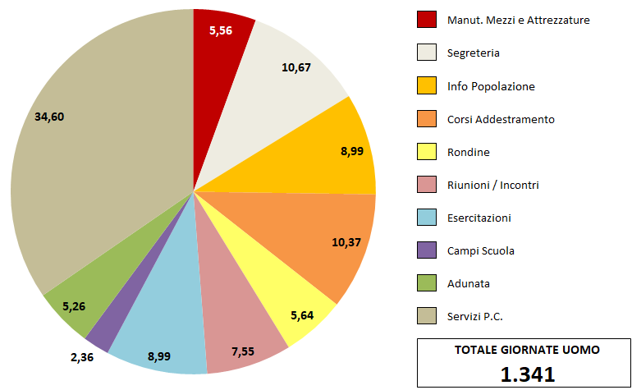
Assemblea dei Delegati di Sezione – 25 Febbraio 2024
DISTRIBUZIONE IN % GIORNATE UOMO NUCLEO P.C. ANNO 2023

Slide 5
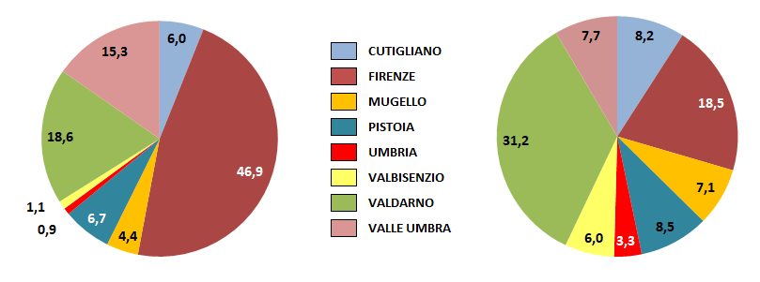
Assemblea dei Delegati di Sezione – 25 Febbraio 2024
«GIORNATE UOMO» PER SQUADRA (IN PERCENTUALE)
RAPPORTO «GIORNATE UOMO» VOLONTARI IMPIEGATI PER SQUADRA
RAPPORTO “GIORNATE UOMO / N° VOLONTARI” PER SQUADRA
Nota: Dal Novembre 2023 la Squadra Valle Umbra non è più nell’Unità di Protezione Civile della Sezione, in seguito del passaggio del Gruppo di riferimento (Gruppo Alpini Valle Umbra-Terni) alla Sezione di Roma.

Slide 6
Assemblea dei Delegati di Sezione – 25 Febbraio 2024
LIBRO VERDE 2023
DATI LIBRO VERDE DAL 2013 AL 2023
ORE DICHIARATE : 18.736
DONAZIONI DICHIARATE : 39.310,00 EURO

